Slide 1
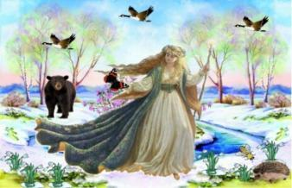
«Весна идёт, весне дорогу!»
Презентация проекта в младше - средней коррекционной группе

Slide 2
Актуальность.
В наши дни, когда мир находится на грани экологической катастрофы, экологическое воспитание, как никогда, является одной из актуальных проблем современности. Необходимо помнить о том, что зачастую небрежное, а порой и жестокое отношение детей к природе объясняется отсутствием у них необходимых знаний. Именно на этапе дошкольного детства складывается начальное ощущение окружающего мира: ребенок получает эмоциональные впечатления о природе, накапливает представления о разных формах жизни. Природа является неотъемлемой частью окружающей ребенка жизни; многообразие и красота явлений природы, растений и животных привлекают внимание, пробуждают чувства, предоставляют обширное поле деятельности для ума, проявления эмоций и активных действий. Непосредственная близость объектов природы дает возможность показать ребенку, как взаимодействуют человек и окружающая среда, как они зависят друг от друга.
Сезонные изменения в природе отражаются и на развитии интеллектуальных способностей. Живя в гармонии с природой, дети быстрее развиваются, формируется эмоциональная сфера, растут когнитивные способности.

Slide 3
Цель проекта.
Расширить представления детей о весне., закрепить умение видеть красоту родной природы.
Задачи проекта
Обучающие:
Учить замечать приметы весны, отображать полученные знания в художественно-творческой деятельности.
Формировать элементарные экологические представления и умение вести наблюдения за неживой природой.
Развивающие:
Развивать умение устанавливать простейшие связи между явлениями живой и неживой природы, вести сезонные наблюдения.
Развивать творческое воображение, мышление, познавательную активность
Развивать умения делать выводы, устанавливая связи между объектами природы.
Воспитательные:
Воспитывать бережное отношение к природе.
Воспитывать любознательность, эстетические чувства.
Воспитывать нравственные и духовные качества ребенка во время его общения с природой.

Slide 4
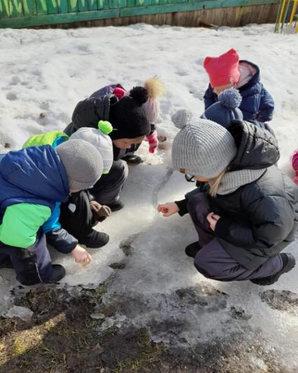
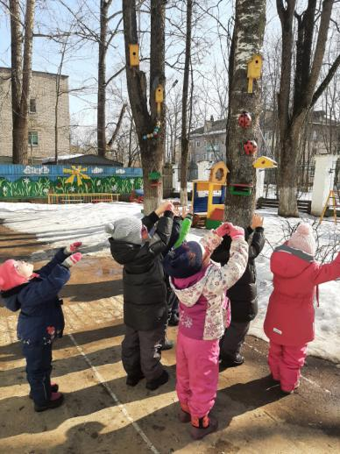
Знакомим детей с приметами ранней весны

Slide 5
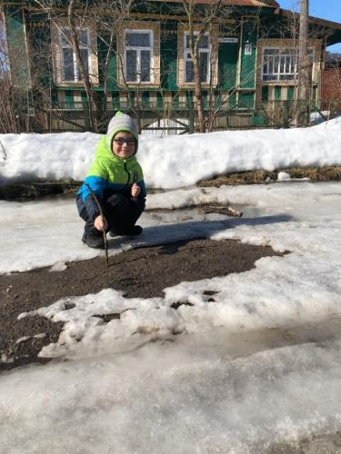
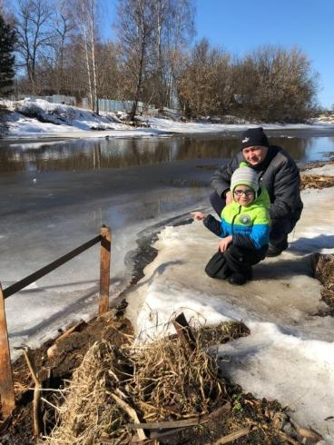
Наблюдаем за приметами ранней весны
во время прогулок с родителями

Slide 6
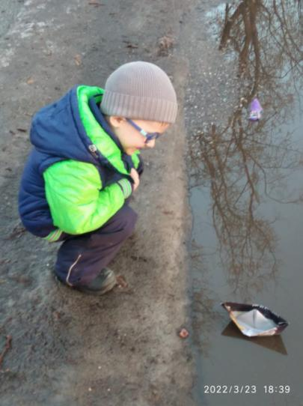
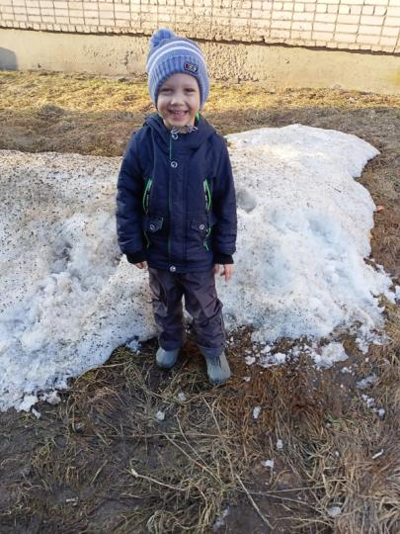

Slide 7
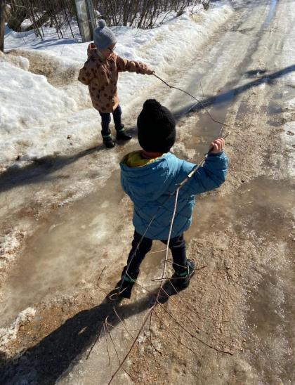
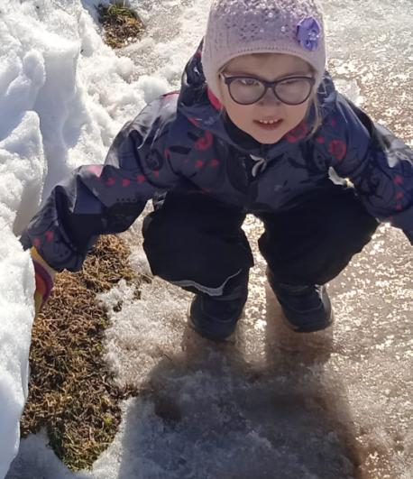

Slide 8
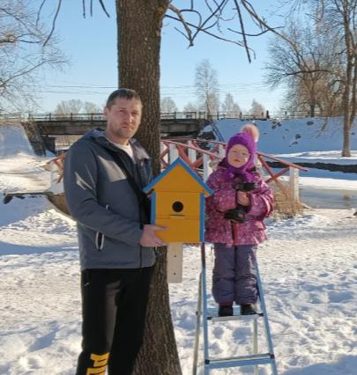
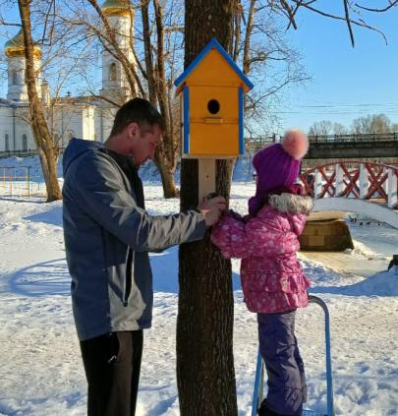
Готовимся к встрече птиц ранней весной.
Участие родителей воспитанников
в муниципальном конкурсе «Птичий городок»

Slide 9
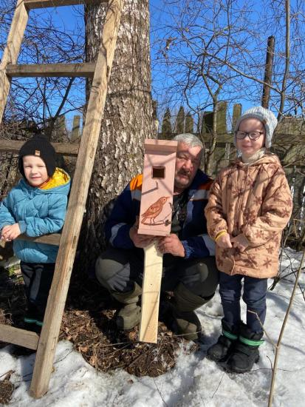
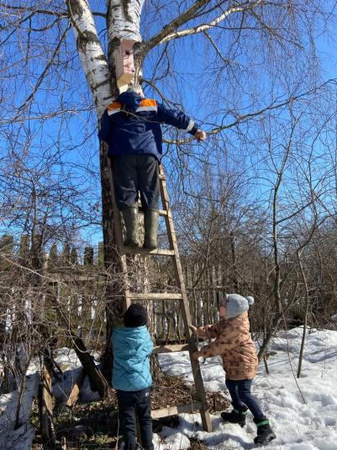

Slide 10
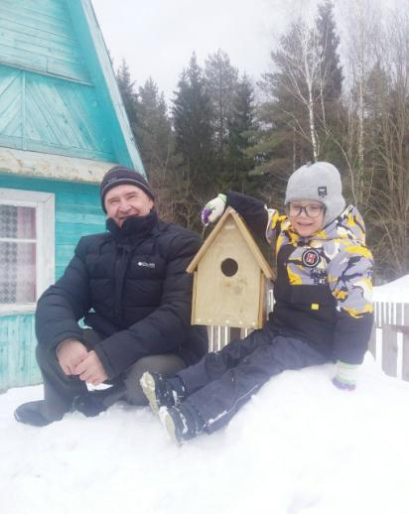
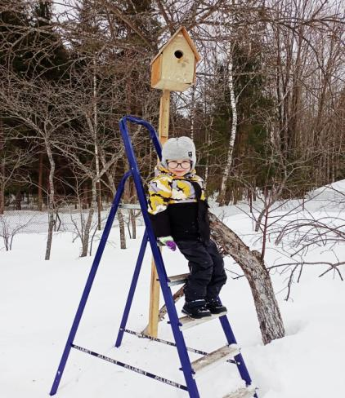

Slide 11
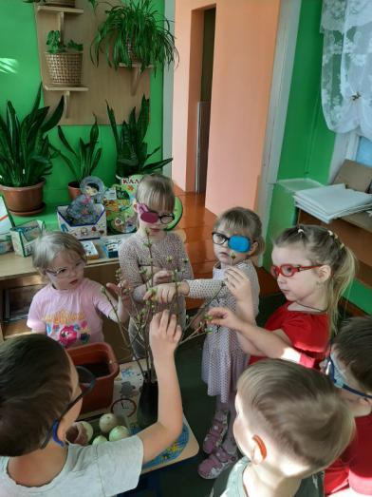
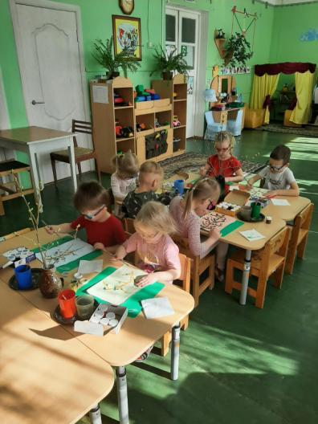
Рассматриваем ветки сирени с распустившимися
почками и учимся отражать увиденное в рисунке

Slide 12
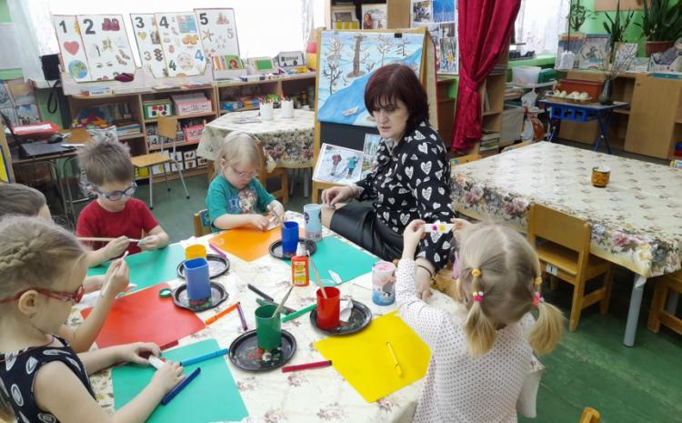
Конструирование на тему
«Весенние кораблики»

Slide 13
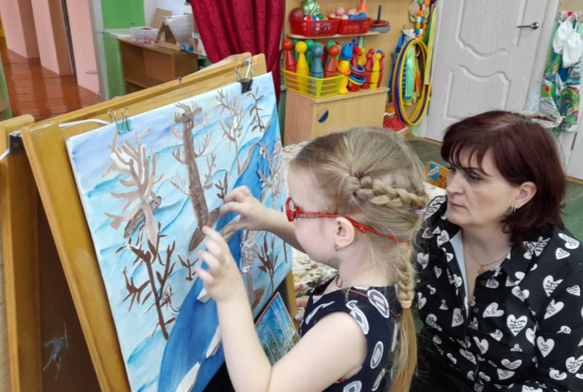
Создание панно «Плыви, мой кораблик!»

Slide 14
Спасибо за внимание!

